Slide 1
SQL e Pandas
Rômulo C. Silvestre

Slide 2
Inteligência Artificial
SoftSkills
Estatística
Ciência da Computação
Você
Matemática

Slide 3
Problema
Será que a nota do aluno aumenta ou diminuiu conforme o seu tempo de estudo fora da aula?

Slide 4
Experimento Cientifico
Trazer um resultado

Slide 5
Resultado IA (Inteligência Artificial)
Sim ou Não (classificação)
Aprendizado de Máquina (Machine Learning)
Supervisionado: tenho dados históricos
O SOE me enviou um dataset com dados históricos dos alunos, dizendo o motivo da evasão.
78% (regressão)
Aprendizado de Máquina (Machine Learning)
Supervisionado: tenho dados históricos, posso rotular.
O SOE me enviou um dataset com dados históricos dos alunos, dizendo o motivo da evasão.

Slide 6
Resultado IA (Inteligência Artificial)
Analisar Sentimentos no Texto (ML não Supervisionado)
PLN (Processamento de Linguagem Natural)
Classificação (sim e não)
Regressão (50%)

Slide 7
Diário de Bordo - IA
DataSet – DataFrame
SQL
pd.read_sql( )
pd.read_table()
Analisar Sentimentos no Texto
PLN (Processamento de Linguagem Natural)
Classificação (sim e não)
Regressão (50%)

Slide 8
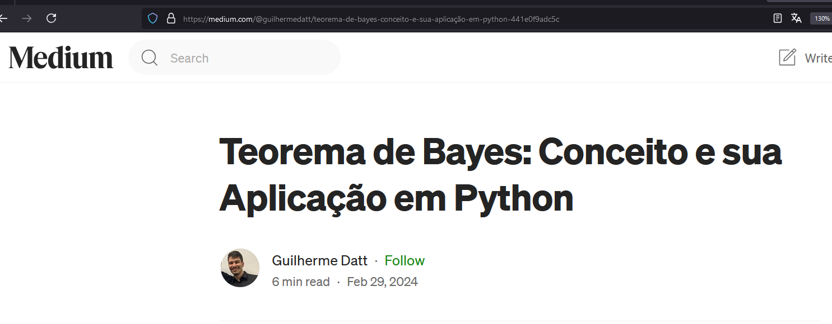
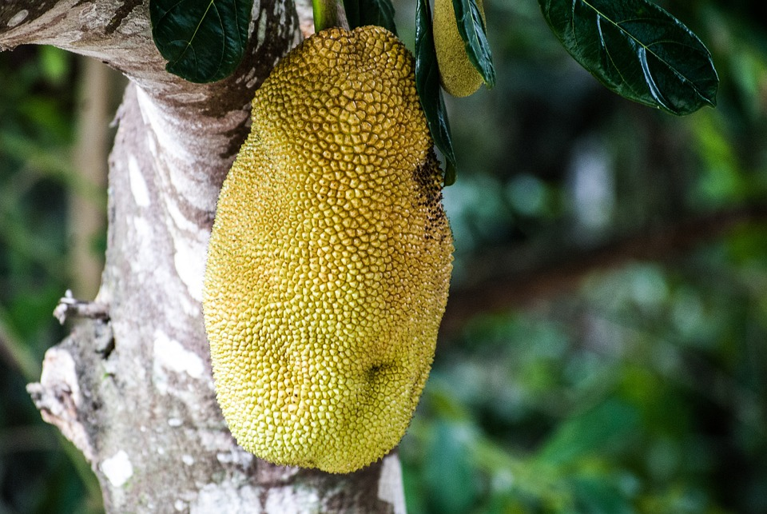

Slide 9
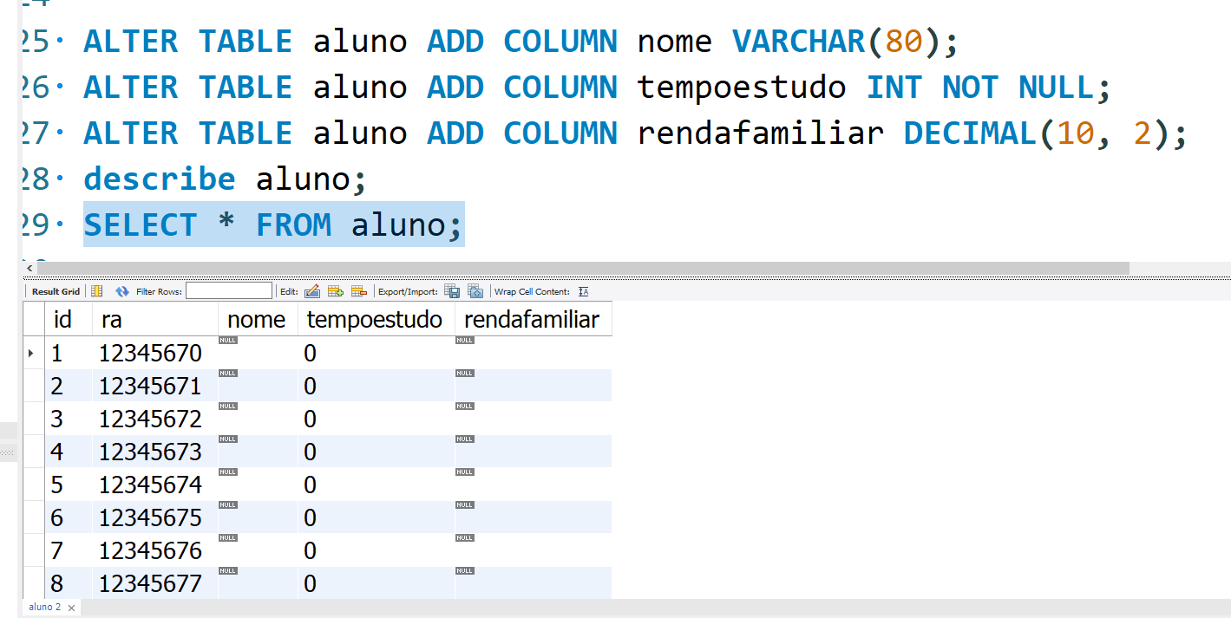

Slide 10
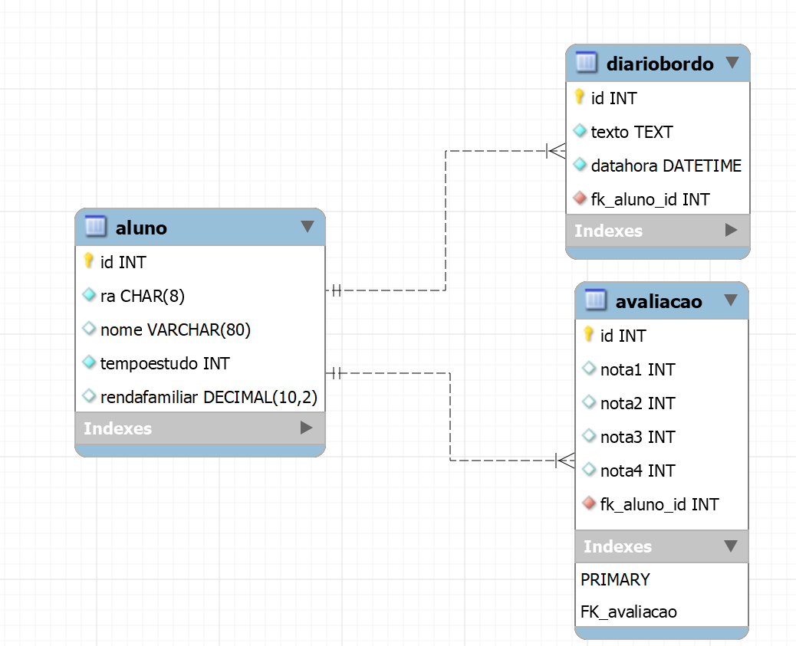

Slide 11
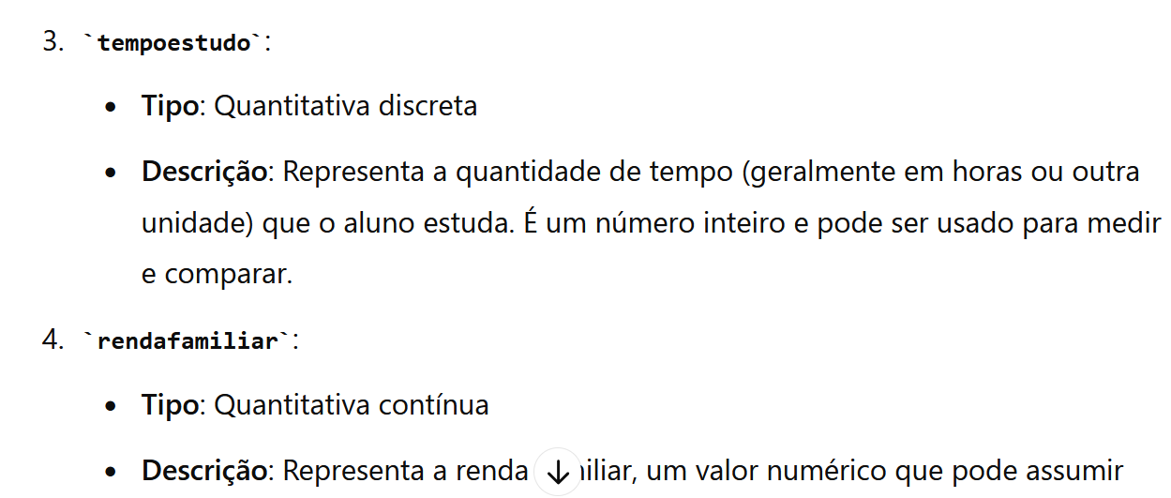
tempo int
rendafamiliar DECIMAL(10,2)

Slide 12
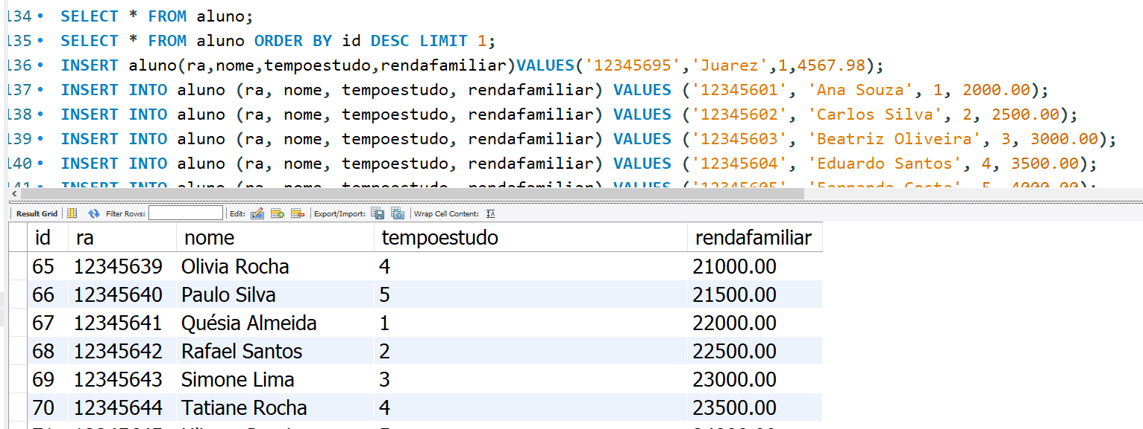

Slide 13
?

Slide 14
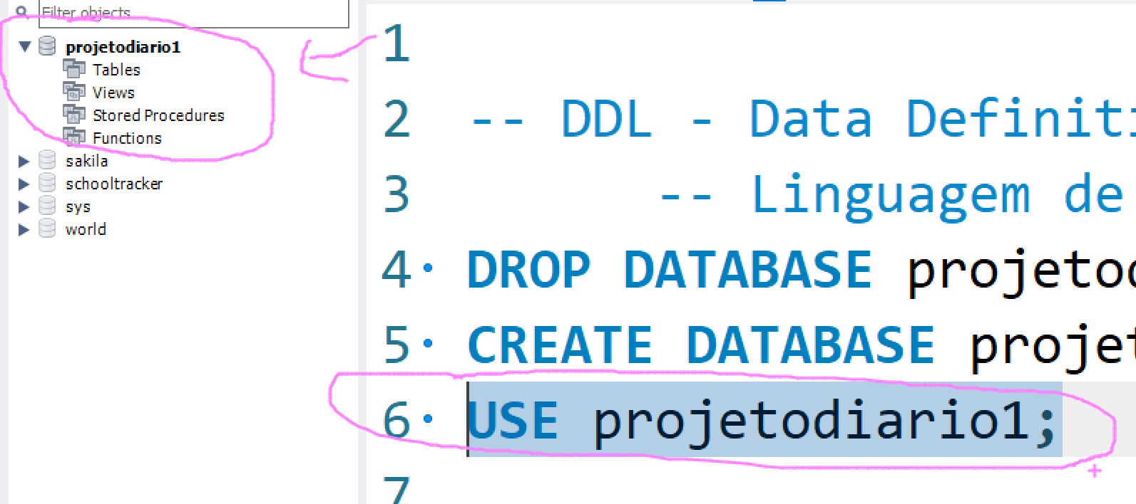
?

Slide 15
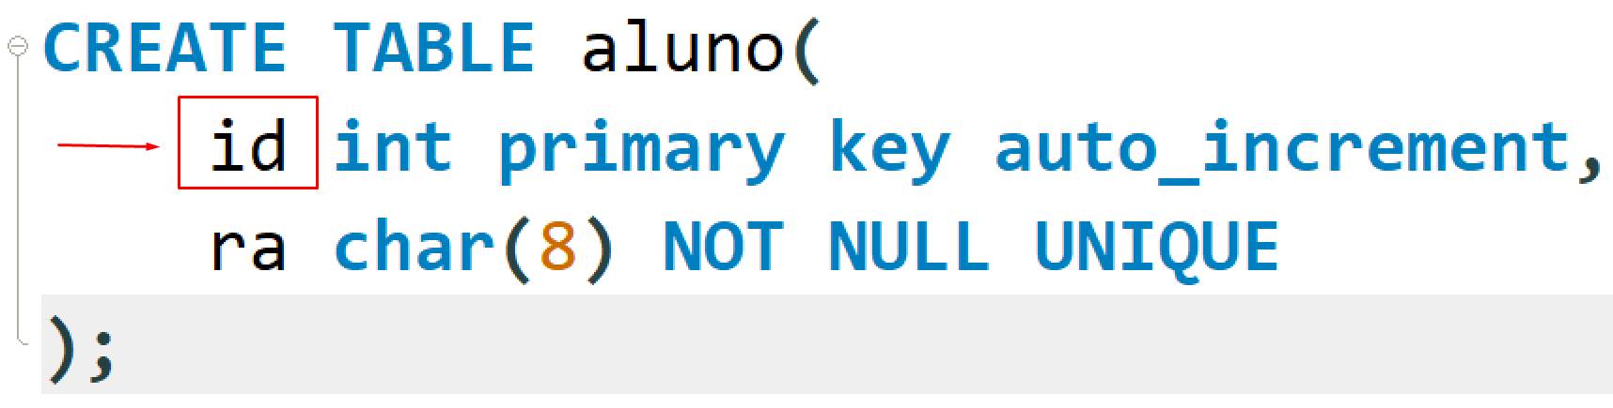
?

Slide 16
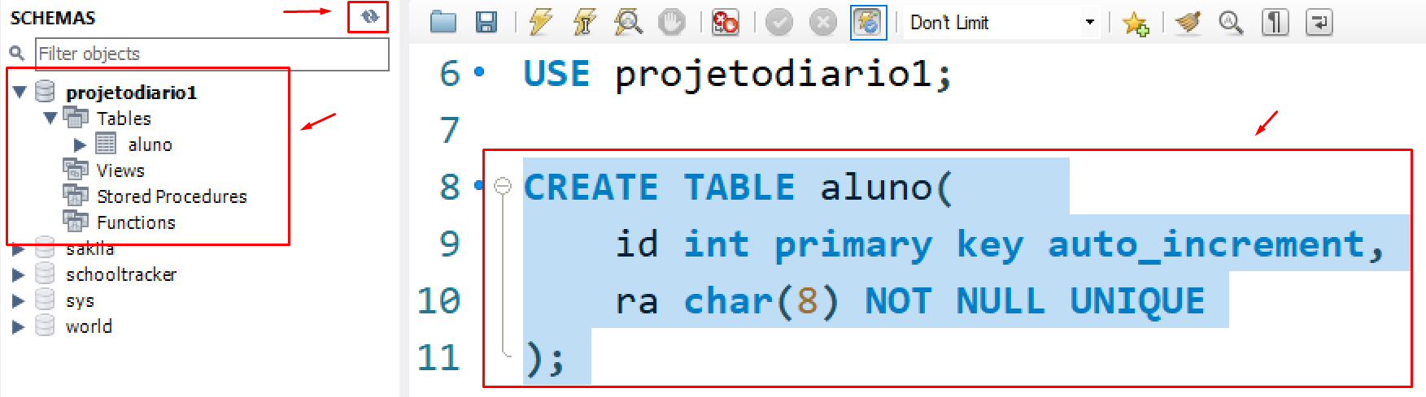
?

Slide 17
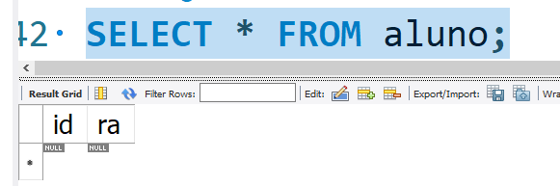
?
* = todos

Slide 18
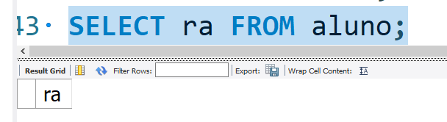
?

Slide 19
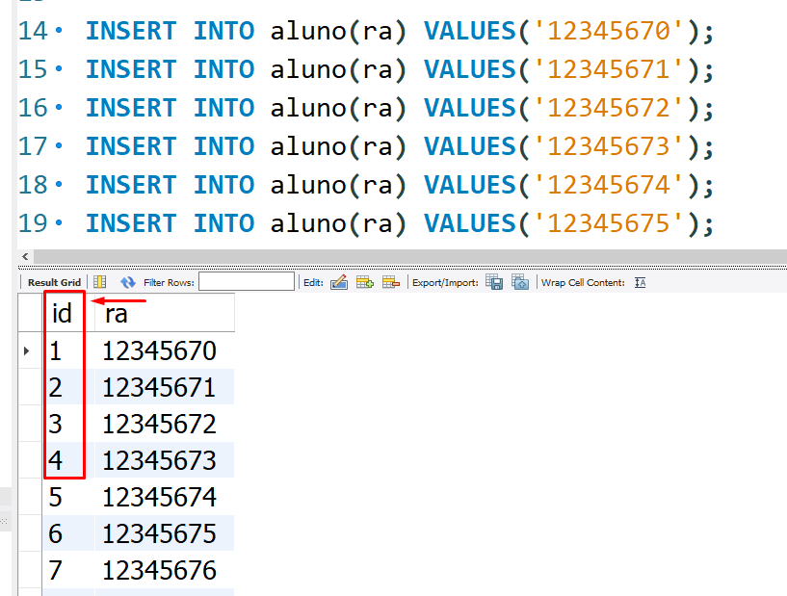
?

Slide 20
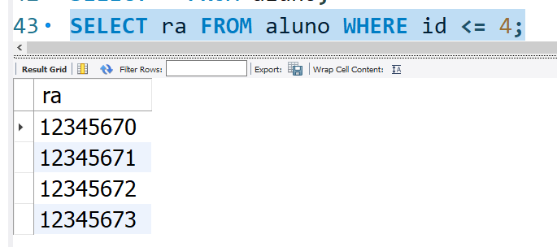

Slide 21
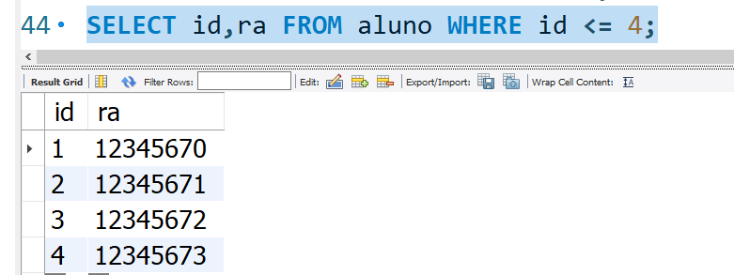
?

Slide 22
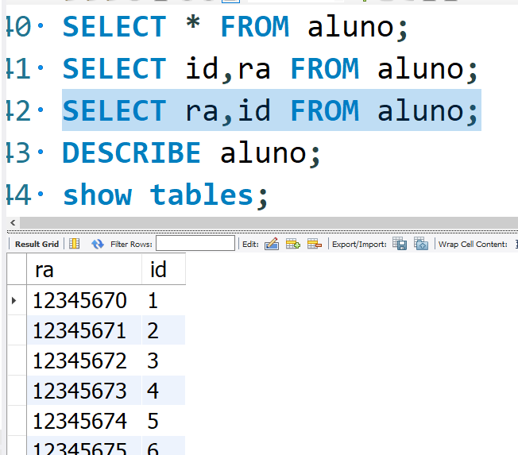

Slide 23
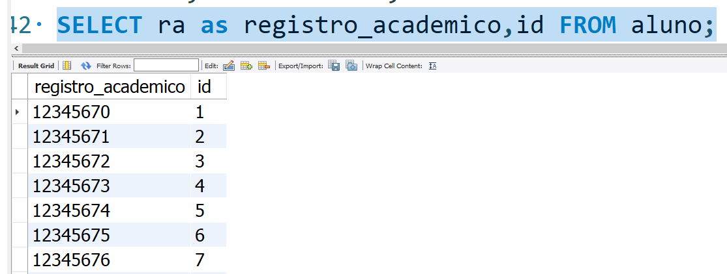

Slide 24
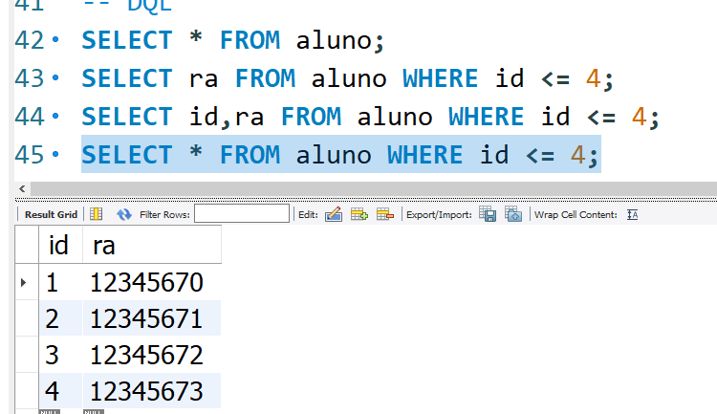
?

Slide 25
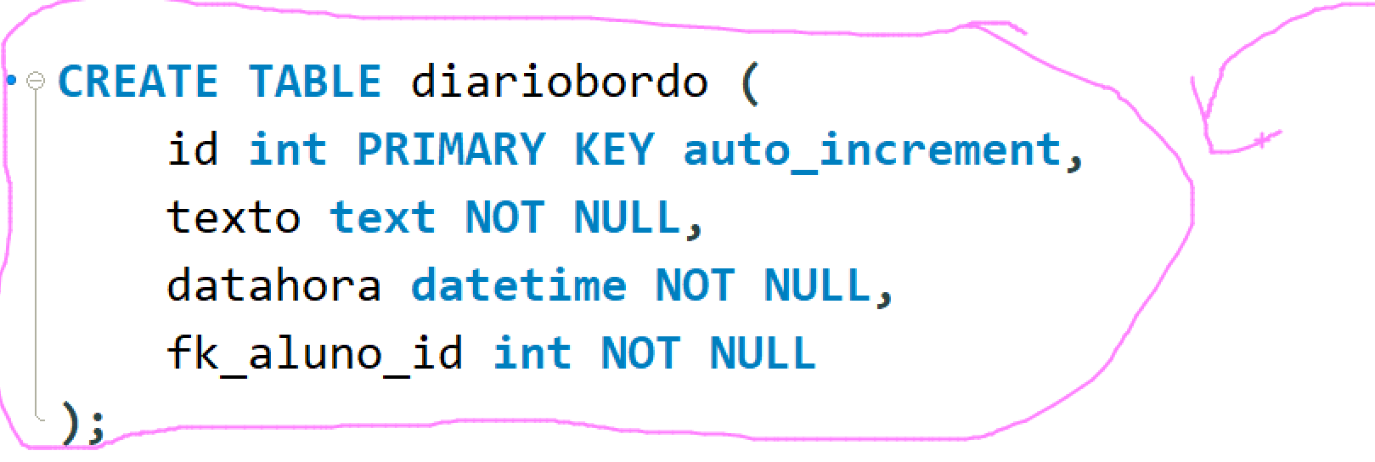
?

Slide 26
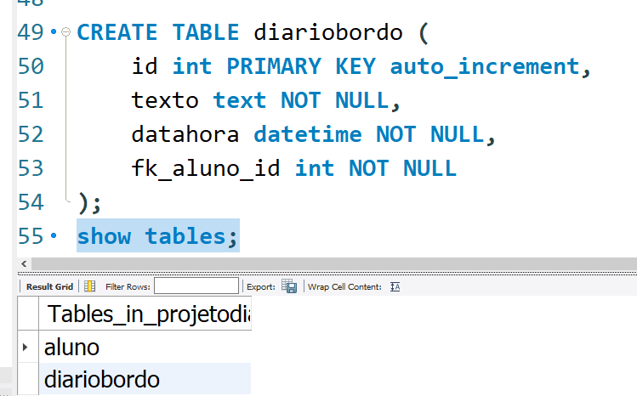
?

Slide 27
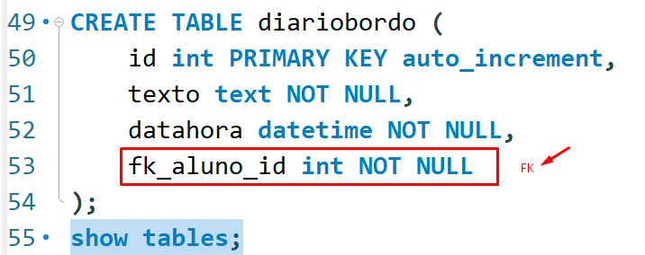
?

Slide 28
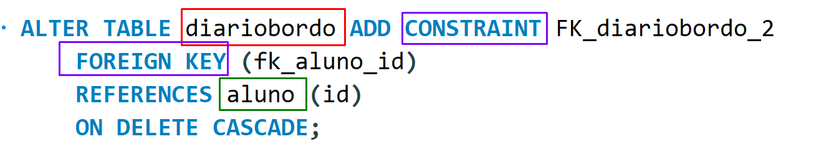

Slide 29
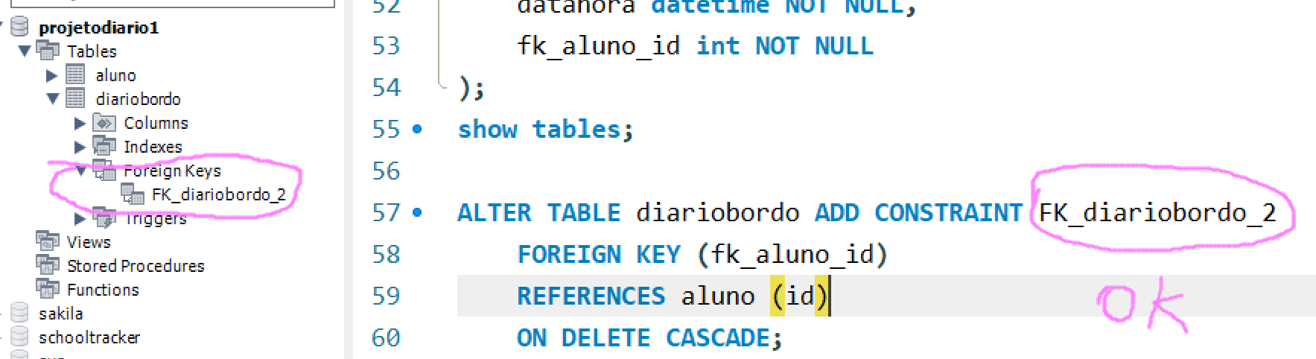
?

Slide 30
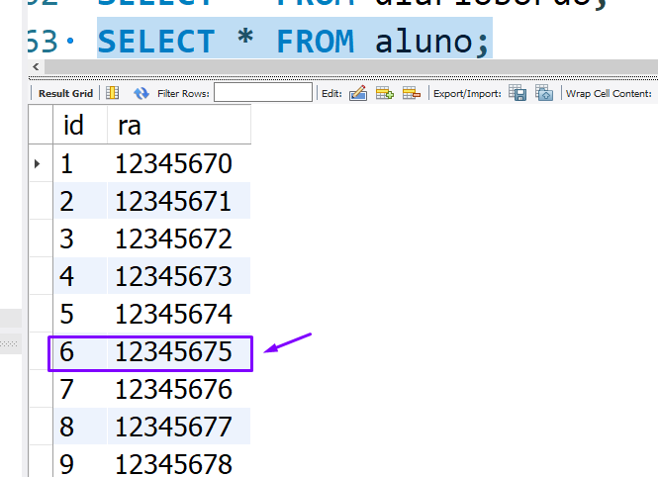
?

Slide 31
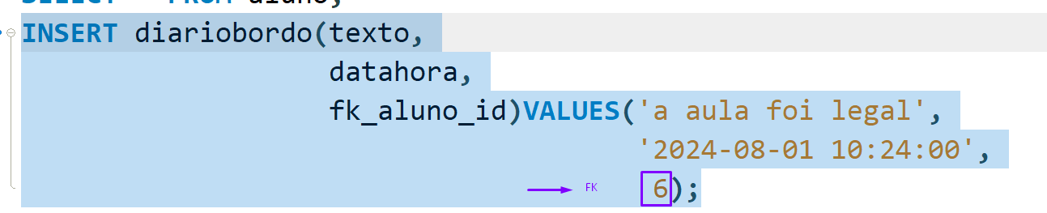

Slide 32
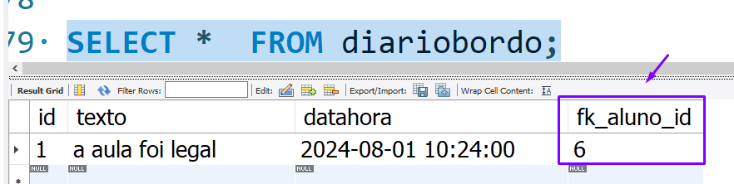
?

Slide 33
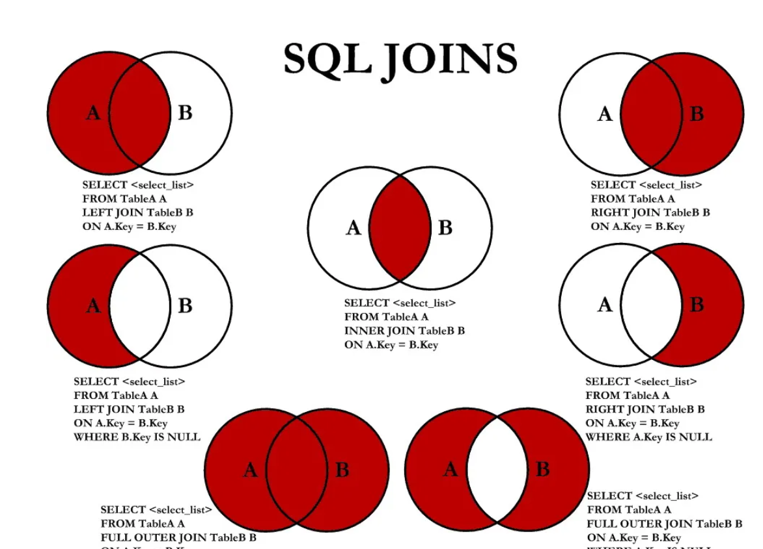
?

Slide 34
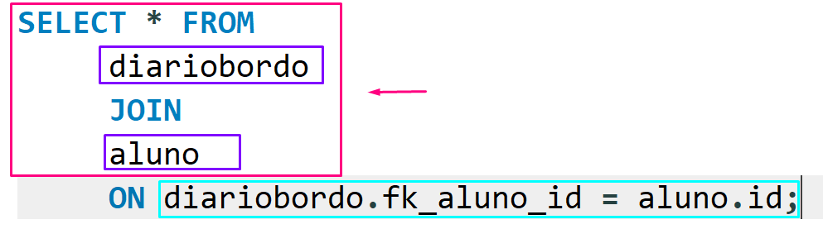

Slide 35
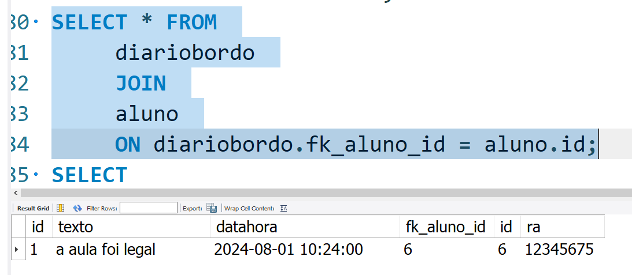
?

Slide 36
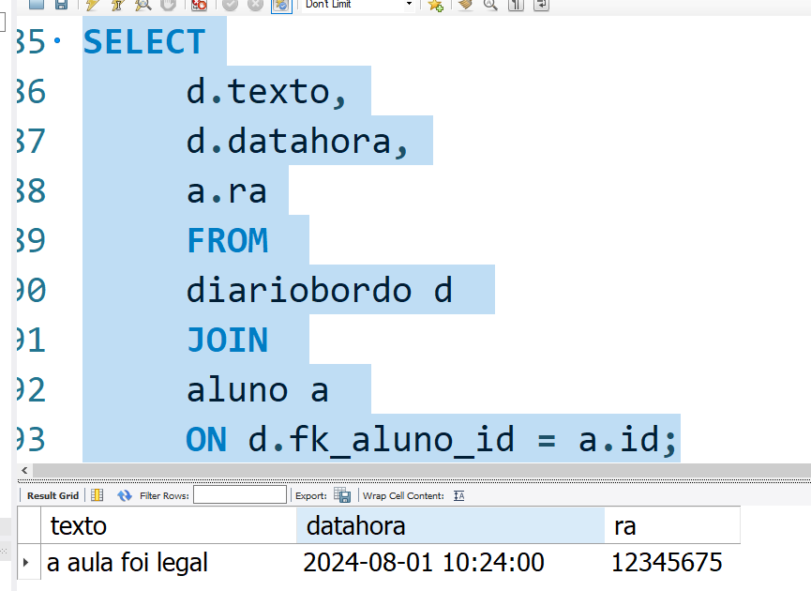
?

Slide 37
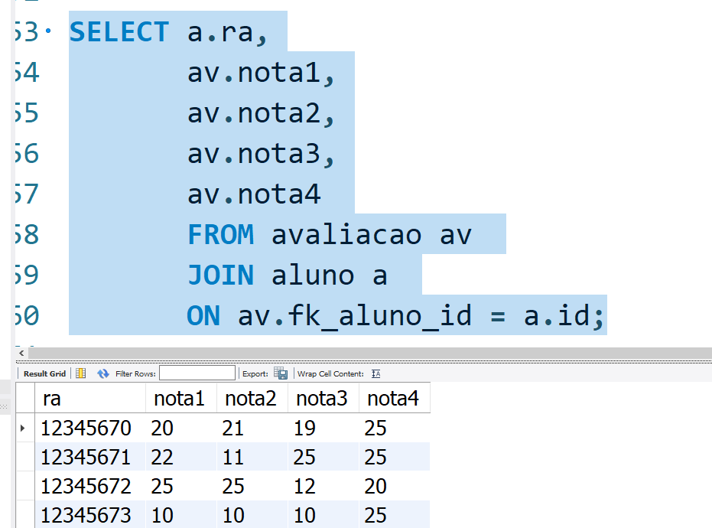
?

Slide 38
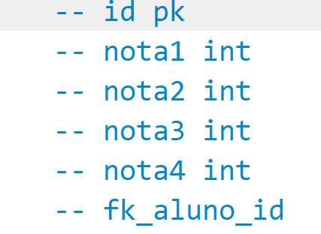
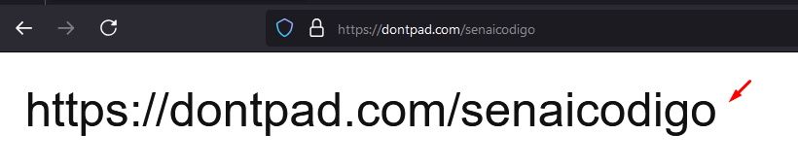
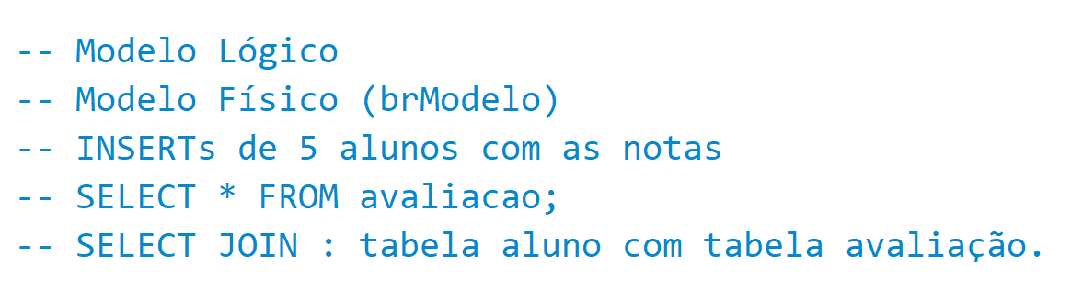

Slide 39
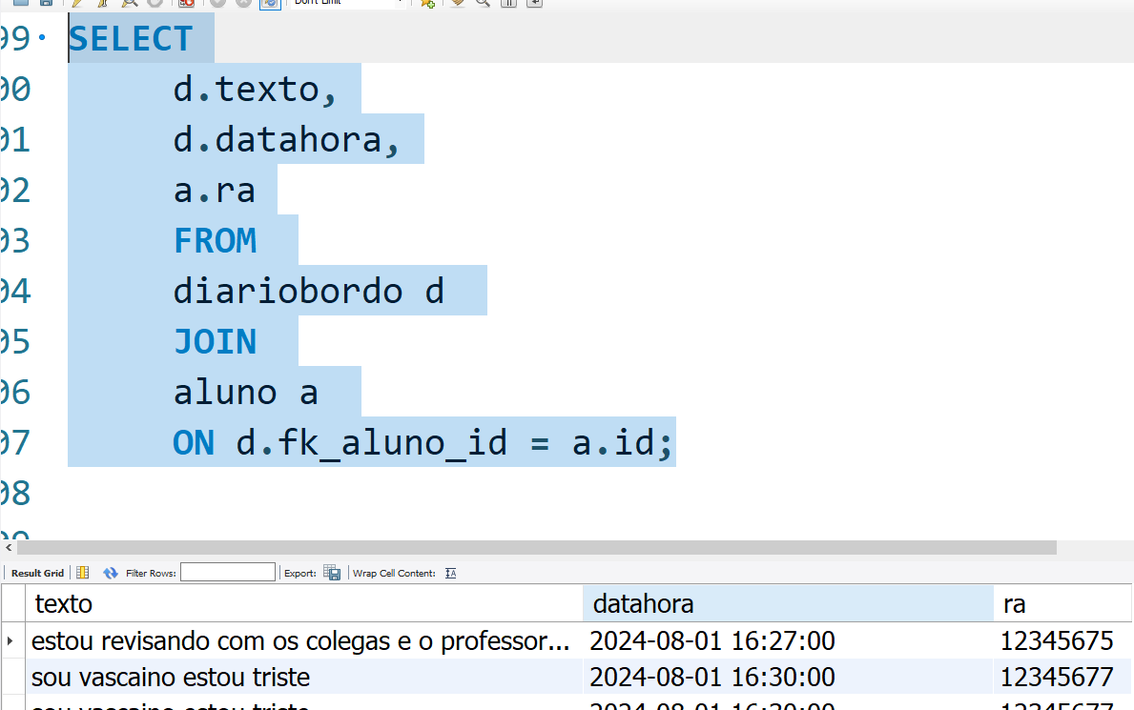

Slide 40
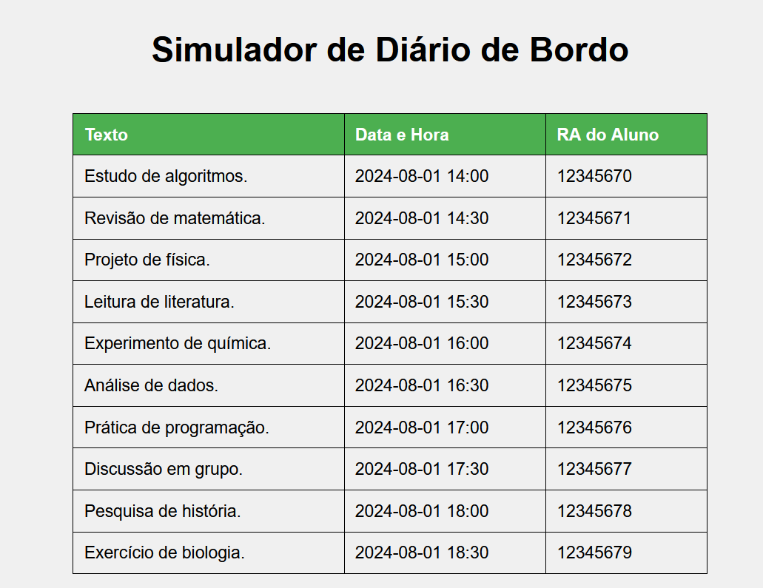

Slide 41



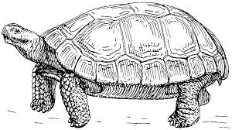

Vamos conectar?
Competências Básicas
Entender a importância da conexão
Entender o conceito de ORM
ORM x MER
Frameworks ORMs de Mercado

Slide 42
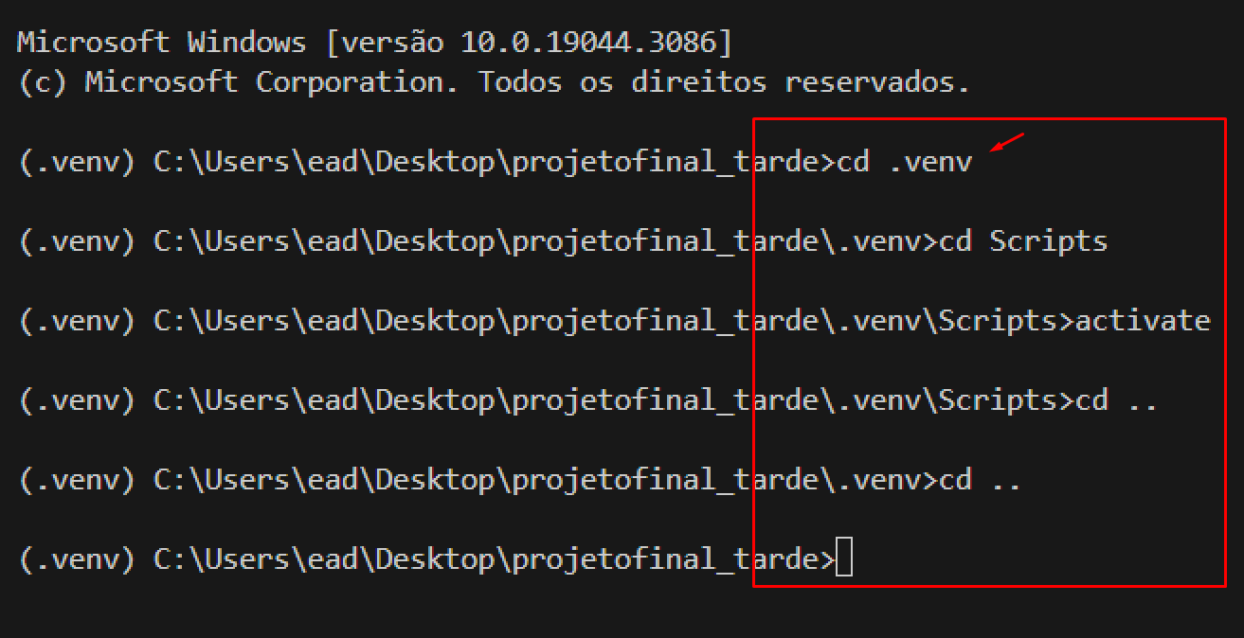

Slide 43
Vamos para o Pandas ?
Competências Fundamentais
Funções Básicas
Tipos de Dados
Renomear colunas
Selecionar colunas e linhas
Adicionar e Remover Colunas
Realizar consultas
Ordenar itens
Combinar e concatenar DataFrames
Salvar DataFrames

Slide 44
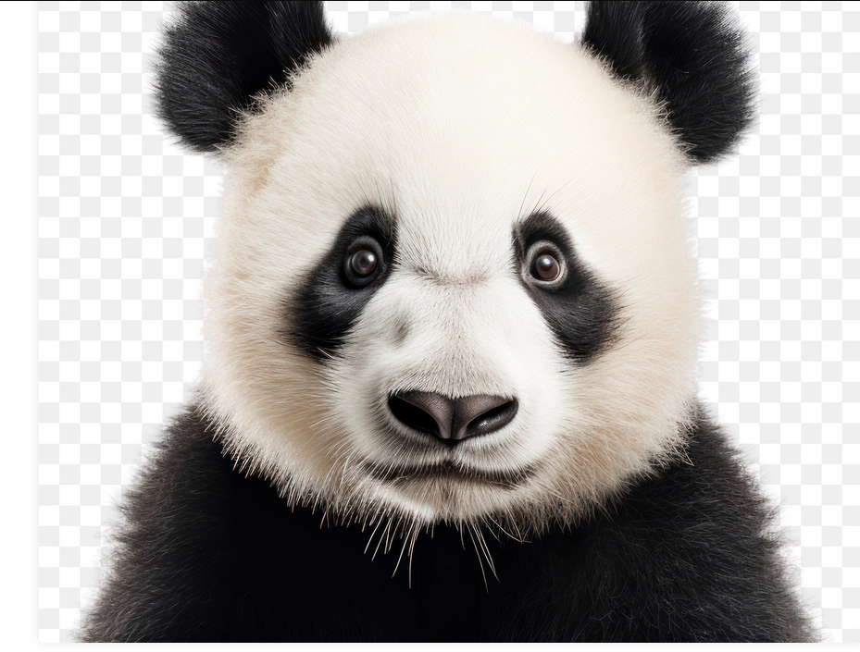

MySQL

Slide 45


Slide 46
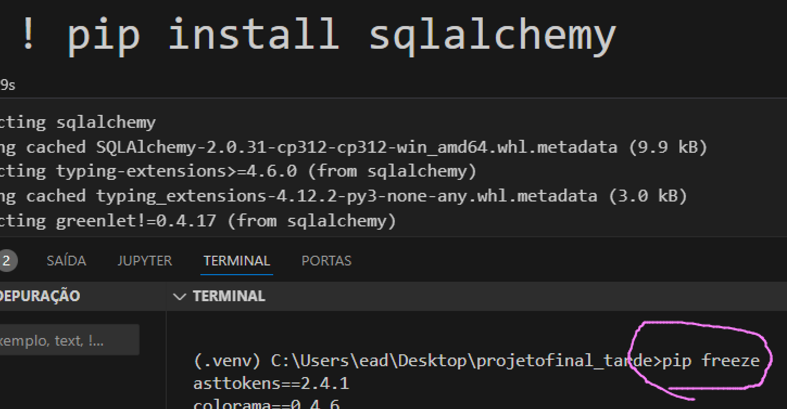

Slide 47
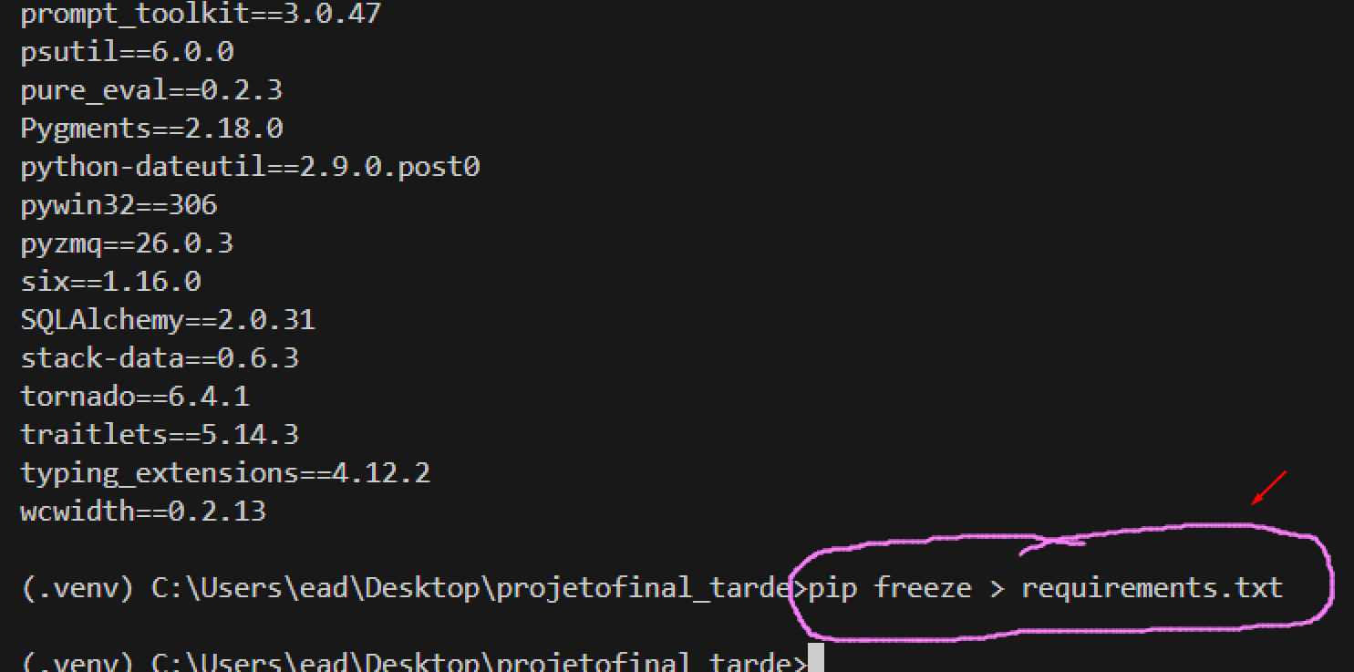

Slide 48
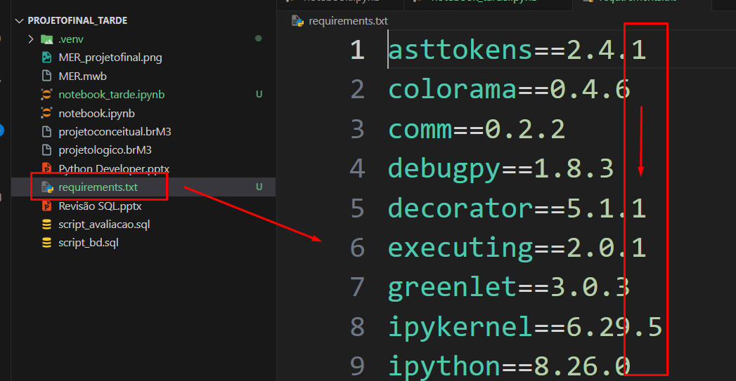

Slide 49
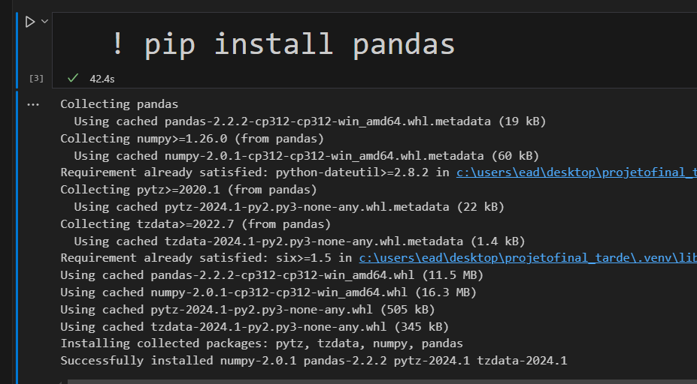

Slide 50
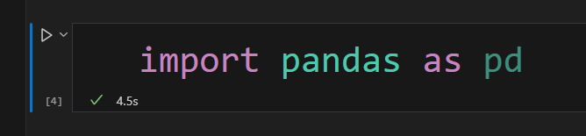

Slide 51
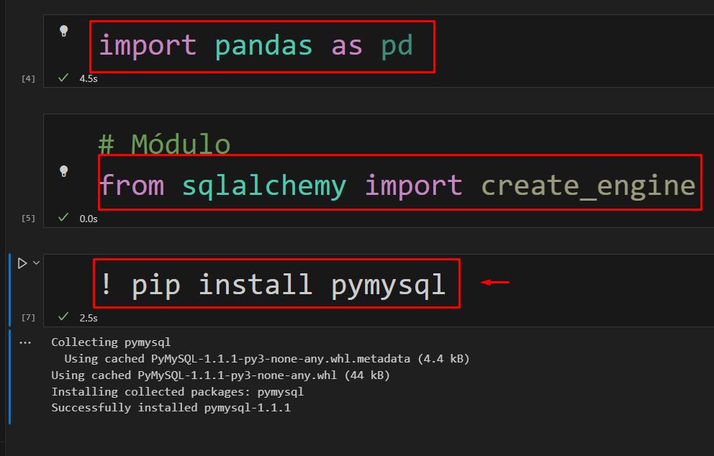

Slide 52
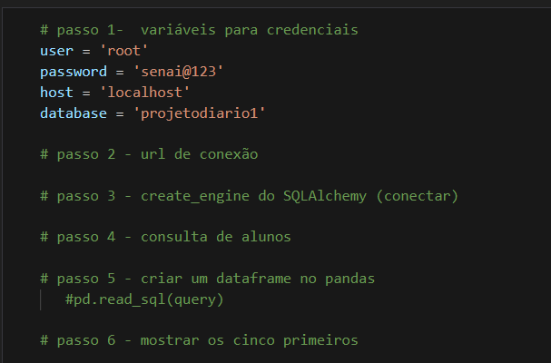

Slide 53
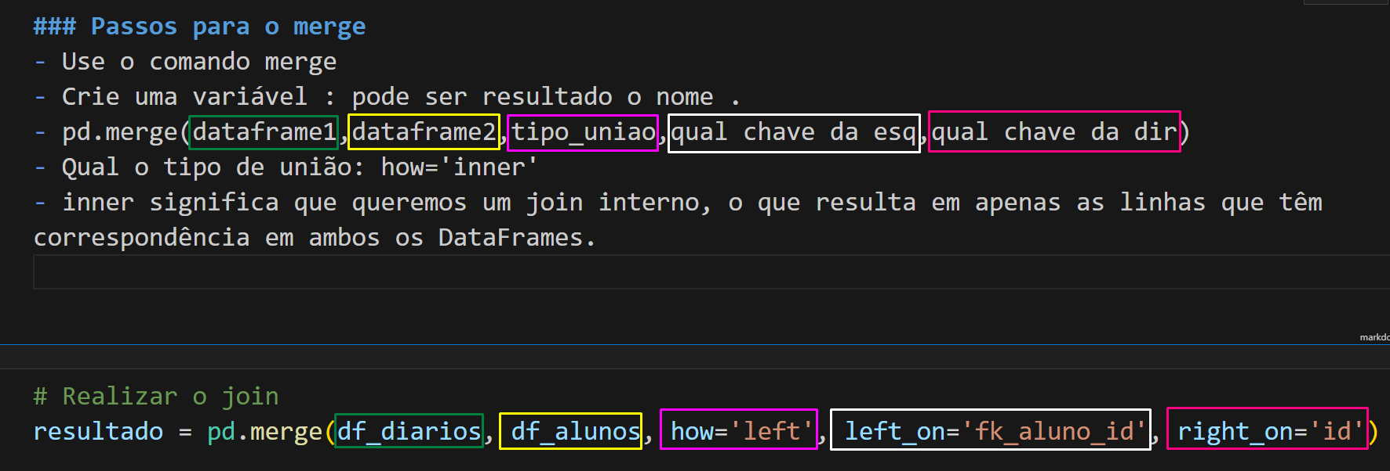

Slide 54
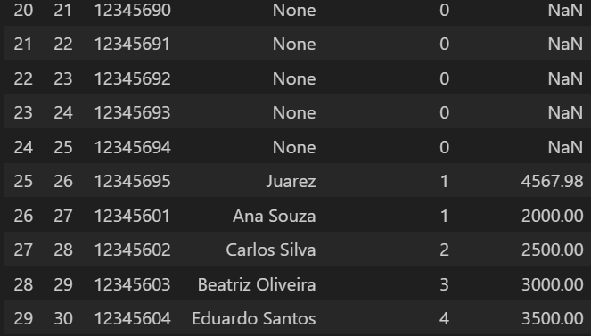
0:30
0 |  |  |  |  |  |  |  |  | 29

Slide 55
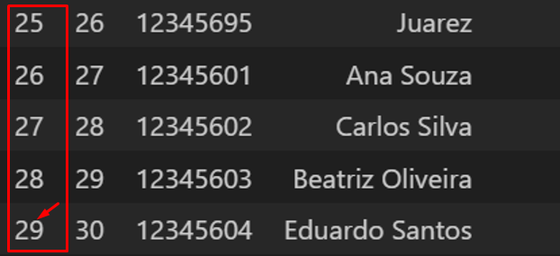
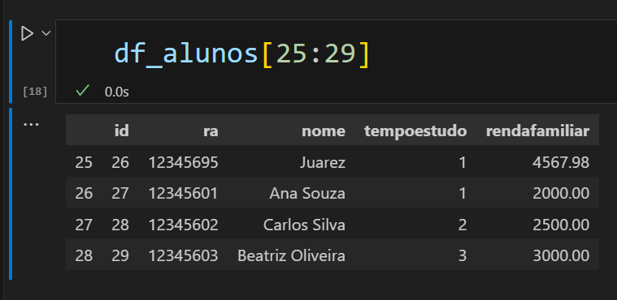
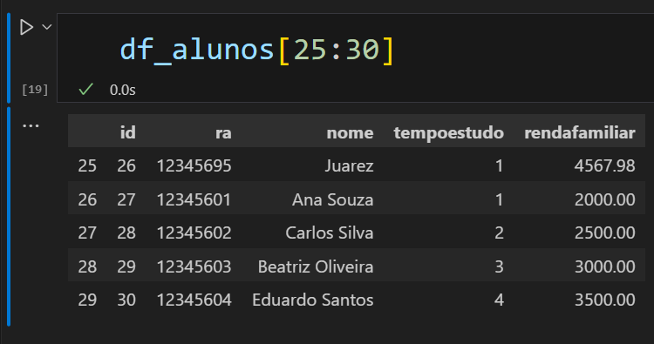
[25:29]
Desconsidere o último índice.

Slide 56


INNER

